Slide 1

电子线路CAD——原理图运用
首先，新建文件夹，以Dz12加学号后三位命
名，如Dz1209。
我们设计的内容都在这个目录下。
接下来，创建一个新的设计数据库
双击这个图标

Slide 2
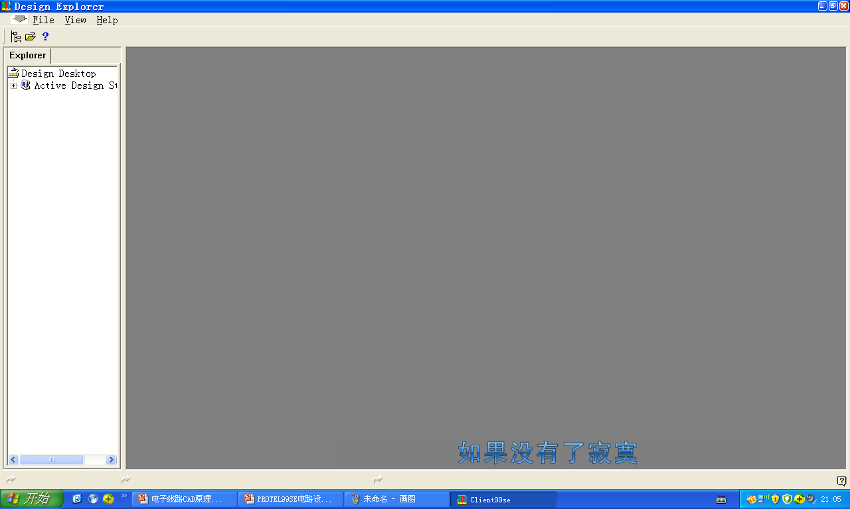
电子线路CAD——原理图运用
出
现
如
下
界
面

Slide 3
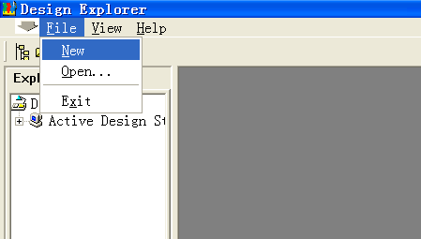
电子线路CAD——原理图运用
如图，单击File—New，

Slide 4
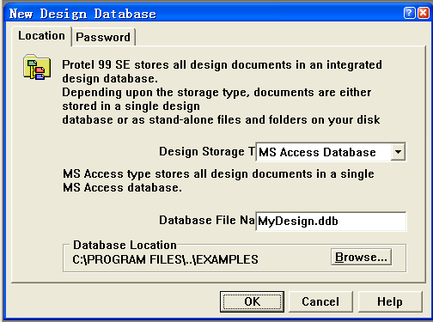
电子线路CAD——原理图运用
出现如下界面
这是库文件名，也要改
这是默认路径，要改

Slide 5
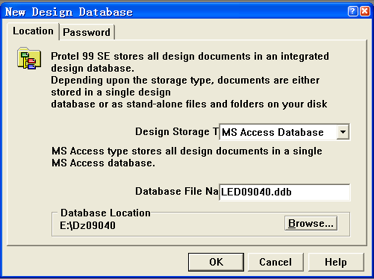
电子线路CAD——原理图运用
修改后的界面
同学们注意：修改的目录是我们刚刚建的，库文件名是我们所作项目的名字，这次是LED电子钟。
点击OK，如下图

Slide 6
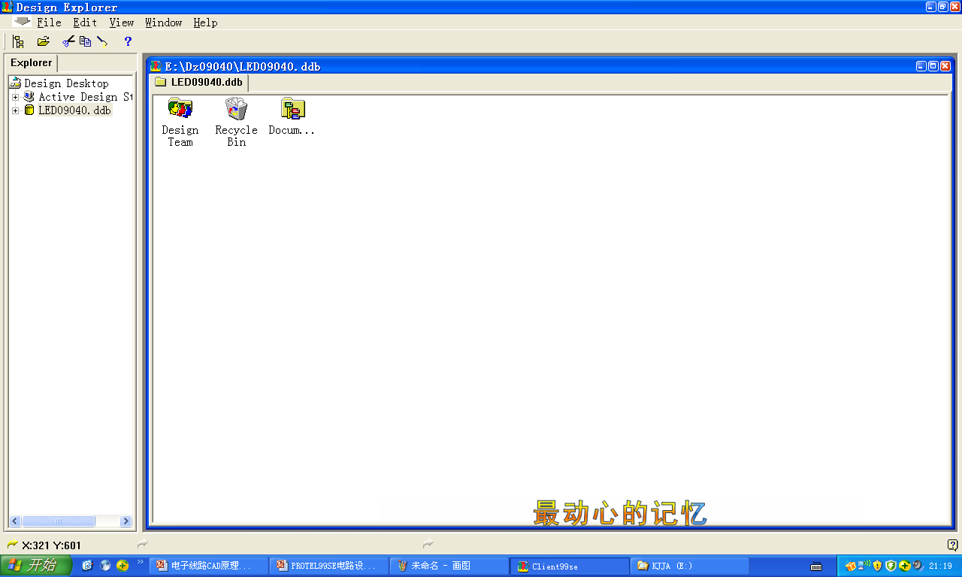
电子线路CAD——原理图运用

Slide 7
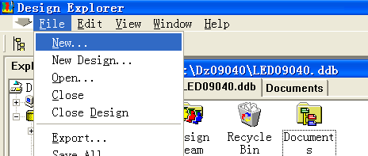
电子线路CAD——原理图运用
这时库文件建好了，我们后面用到的LED电
子钟原理图，PCB版图，都在这个DDB的包里边
如图，单击File--New

Slide 8
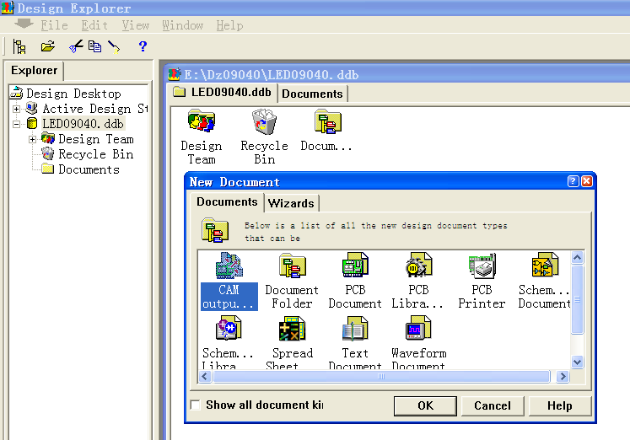
电子线路CAD——原理图运用
出现下图

Slide 9
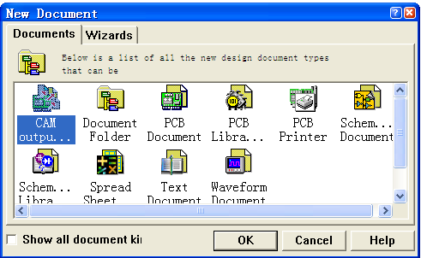
电子线路CAD——原理图运用
分别介绍一下下图的几个标志，第3、4和第6、7
是我们经常用到的。
第3个PCB Document是设计制作版图的工具，第4个PCB Library Document是为元件制作封装的工具。
第6个Schematic Document是设计制作电路原理图的工具，第7个Schematic Library 是为原理图元件制作库的工具。

Slide 10
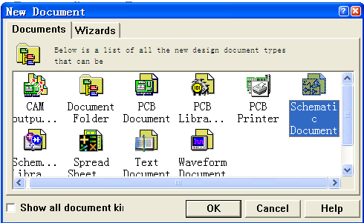
电子线路CAD——原理图运用
这里我们线设计制作LED电子钟原理图，所以
选择Schematic Document，双击
双击这里

Slide 11
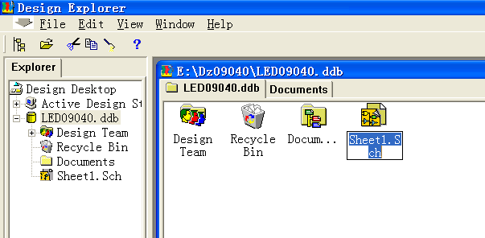
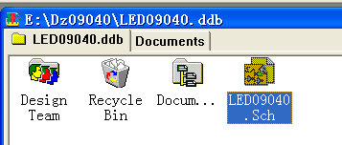
电子线路CAD——原理图运用
如下图，这里可以改原理图名字sheet1.sch为
LED09040.sch，双击LED09040文件。

Slide 12
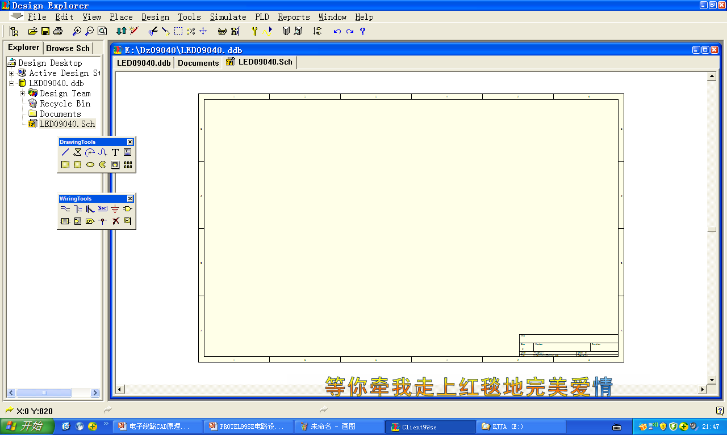
电子线路CAD——原理图运用
如下图，就是我们画原理图的工作区域
库文件名
设计文件名
原理图画图工作区域
画图工具栏

Slide 13
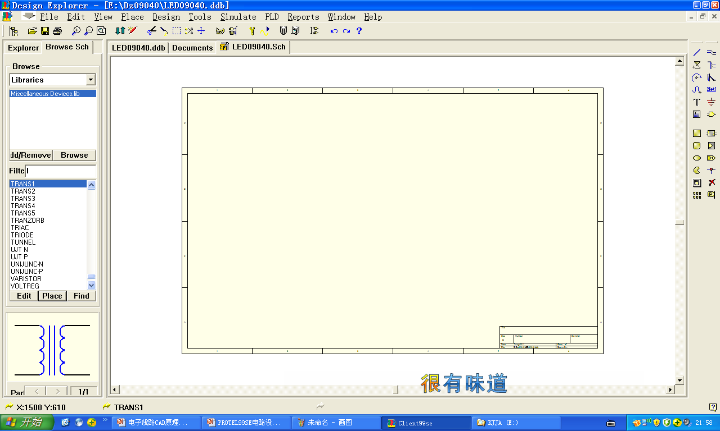
电子线路CAD——原理图运用
Protel99se自带元器件库

Slide 14
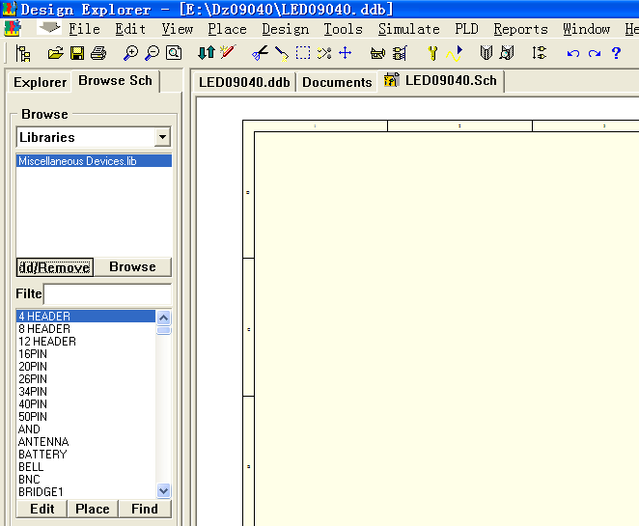
电子线路CAD——原理图运用
库文件的添加或移除
点击这里

Slide 15
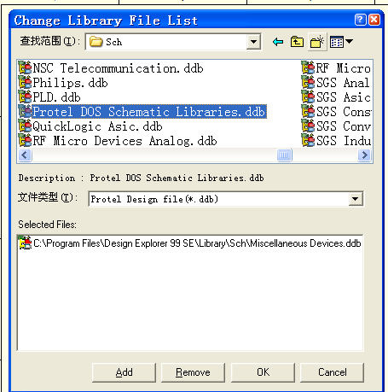
电子线路CAD——原理图运用
库文件在C:\Program Files\Design Explorer
99 SE\Library\Sch目录下

Slide 16
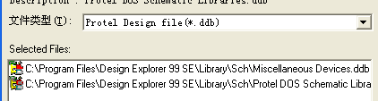
电子线路CAD——原理图运用
选中后点击ADD，添加这两个库
添加这两个库

Slide 17
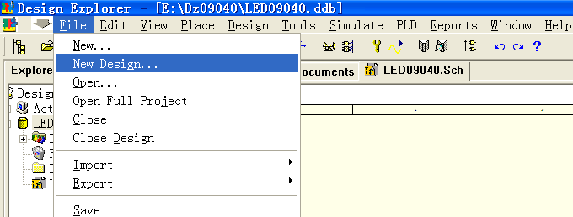
电子线路CAD——原理图运用
下面介绍原理图元件库的设计制作，点击File-
New Design

Slide 18
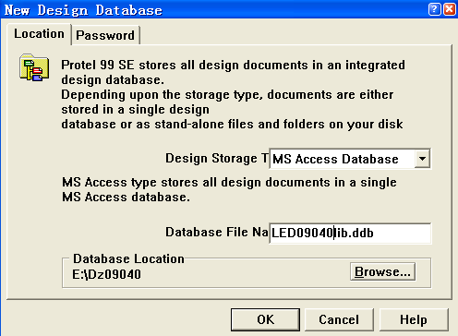
电子线路CAD——原理图运用
注意设计包名字
注意文件目录

Slide 19
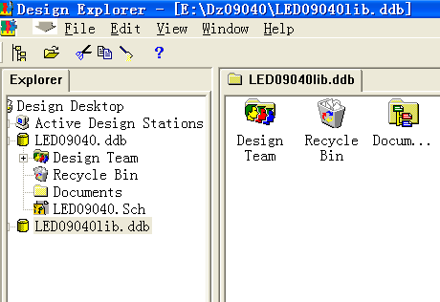
电子线路CAD——原理图运用
这个包是放LED电子钟原理图和PCB版图的。
这个包是放LED电子钟原理图库和PCB封装库的。

Slide 20
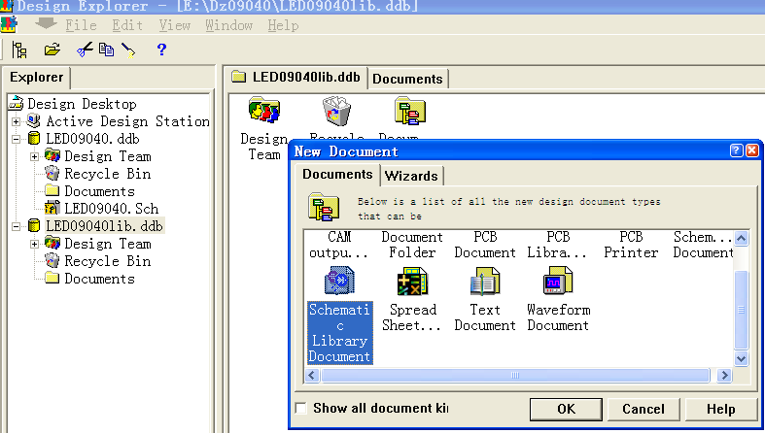
电子线路CAD——原理图运用
在LED09040设计包下新建Schematic Library
Document原理库文件

Slide 21
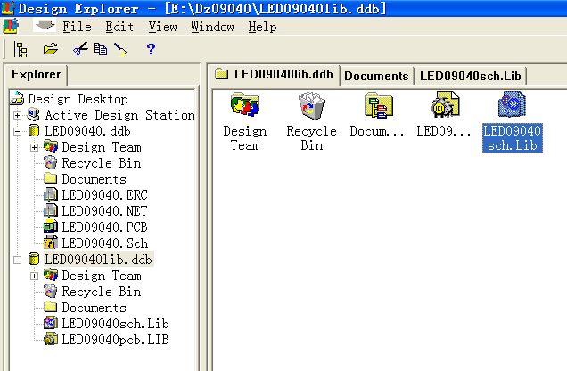
电子线路CAD——原理图运用
在LED09040设计包下新建Schematic Library
Document原理库文件，命名为LED09040sch.Lib

Slide 22
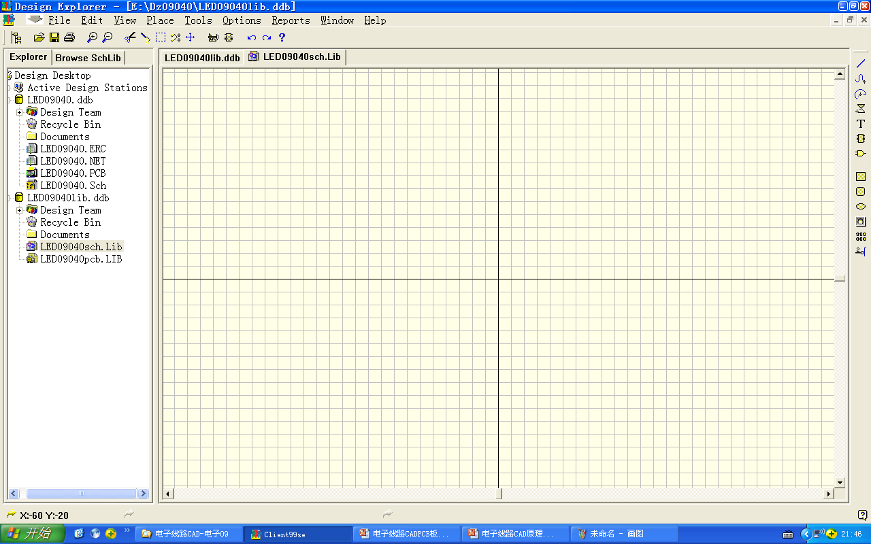
电子线路CAD——原理图运用
双击打开如图所示
这里可以显示库元件目录
这里是元器件原理图库画图的地方

Slide 23
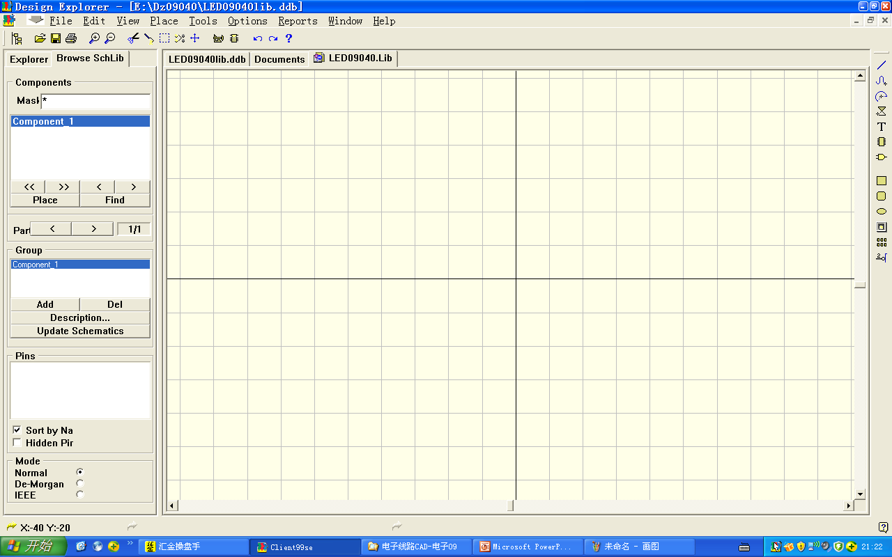
电子线路CAD——原理图运用
点这里放置制作新元件

Slide 24
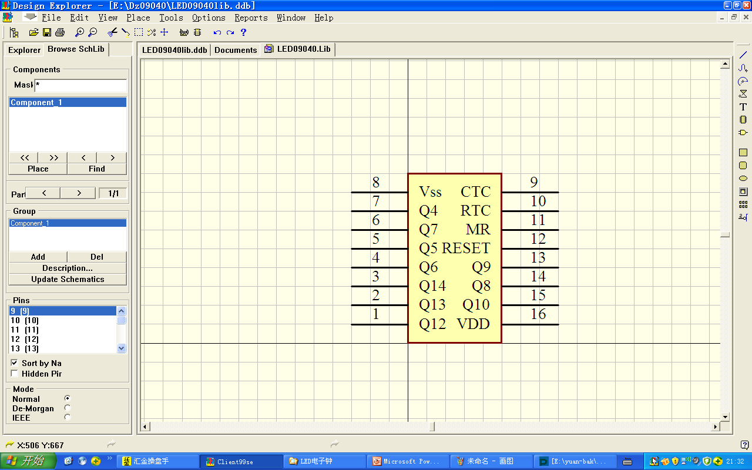
电子线路CAD——原理图运用
制作CD4060元器件

Slide 25
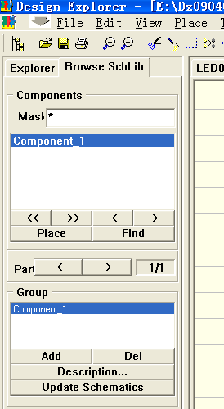

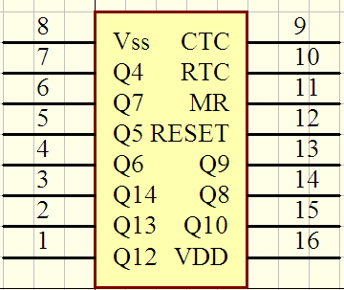
电子线路CAD——原理图运用
点这里可以修改名称
点这里可以元器件外框
点这里可以添加备注
点这里可以元器件管脚
点这里可以更新元器件

Slide 26
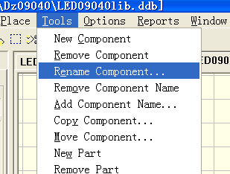
电子线路CAD——原理图运用
点这里也可以修改元器件名

Slide 27
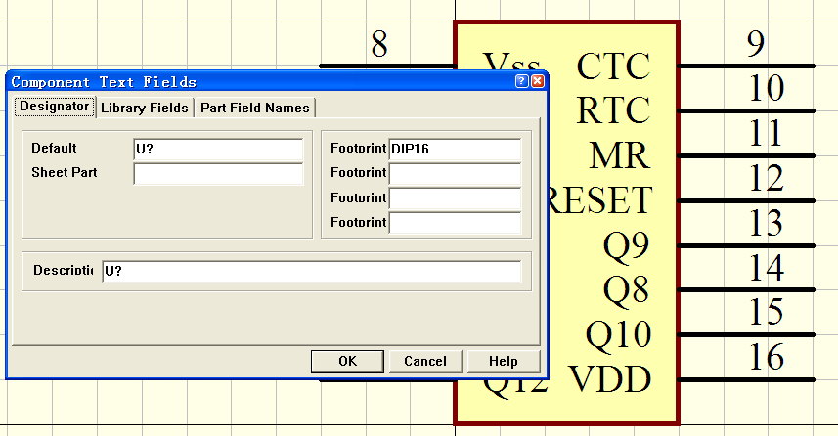
电子线路CAD——原理图运用
修改CD4060标注

Slide 28
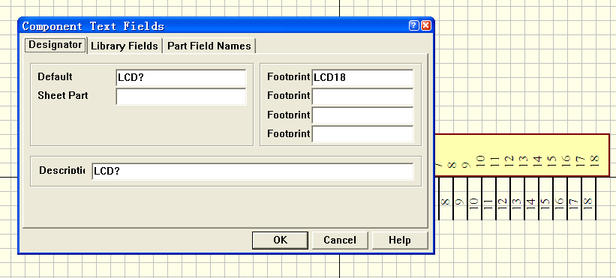
电子线路CAD——原理图运用
制作LCD30液晶显示

